Slide 1








Aula: 26
Bem-vindo(a) ao nosso Programa Qualifica - TI
Curso: Arquitetura de Sistemas

Slide 2

Prática de Hoje
Configuração do Docker

Slide 3
Prática de Hoje
Configurando o Docker

Slide 4
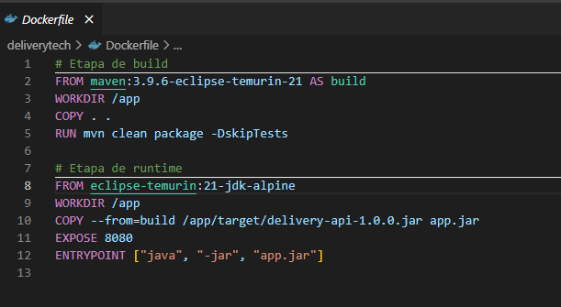
O Dockerfile
O Dockerfile é o arquivo que define como a imagem da aplicação será construída. Ele contém instruções passo a passo para que o Docker crie uma imagem autocontida do nosso projeto Spring Boot.
O exemplo apresentado utiliza a técnica de multi-stage build (construção em múltiplos estágios), uma prática moderna que resulta em imagens mais leves, seguras e otimizadas para produção.

Slide 5
O Dockerfile
Etapa de build (compilação do projeto)
Esta primeira parte do Dockerfile é responsável por compilar a aplicação.
FROM maven:3.9.6-eclipse-temurin-21 AS build
FROM: toda imagem Docker começa a partir de uma imagem base.
maven:3.9.6-eclipse-temurin-21: imagem oficial que já inclui Java 21 e Maven, evitando instalações manuais.
AS build: dá o nome build a este estágio. Ele será usado na próxima etapa.
WORKDIR /app
Define /app como diretório de trabalho dentro da imagem.
COPY . .
Copia todo o código do projeto da sua máquina para o diretório /app na imagem.
RUN mvn clean package -DskipTests
RUN: executa um comando.
mvn clean package: compila o código, executa os testes (quando habilitados) e gera o arquivo .jar.
-DskipTests: ignora os testes durante a compilação para acelerar a construção da imagem.

Slide 6
O Dockerfile
Etapa de runtime (execução da aplicação)
Agora começa o segundo estágio, onde será criada a imagem final para rodar a aplicação.
FROM eclipse-temurin:21-jdk-alpine
Inicia uma nova imagem baseada em Alpine, bem mais leve.
Inclui apenas o Java 21 necessário para executar a aplicação, sem Maven ou ferramentas de build.
Este é o principal benefício do multi-stage build: a imagem final é menor e mais segura.
WORKDIR /app
Novamente define /app como diretório de trabalho.
COPY --from=build /app/target/delivery-api-1.0.0.jar app.jar
COPY --from=build: copia arquivos do estágio anterior (build).
/app/target/delivery-api-1.0.0.jar: caminho do .jar gerado pelo Maven no primeiro estágio.
app.jar: nome do arquivo no segundo estágio (renomeado para simplificar)

Slide 7
O Dockerfile
EXPOSE 8080
Documenta que a aplicação estará disponível na porta 8080.
ENTRYPOINT ["java", "-jar", "app.jar"]
Define o comando que será executado quando o contêiner iniciar.
Equivale a rodar no terminal:
java -jar app.jar
que inicia a aplicação Spring Boot.

Slide 8
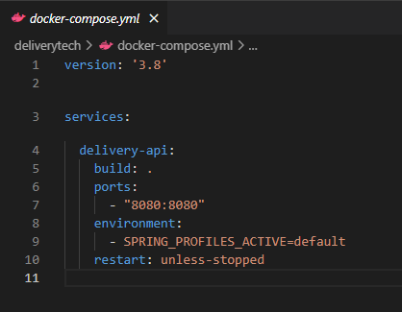
O docker-compose.yml
O docker-compose.yml é responsável por orquestrar contêineres. Ele permite definir, em um único arquivo, como cada contêiner deve ser construído, configurado e executado.
Na prática, isso evita a necessidade de escrever comandos longos no terminal. Basta descrever os serviços no arquivo e iniciar tudo com um único comando (docker-compose up).

Slide 9
O docker-compose.yml
version: '3.8'
Define a versão da sintaxe do Docker Compose utilizada. A versão 3.8 é estável e compatível com a maioria dos recursos atuais.
services:
Indica os serviços (contêineres) que farão parte da aplicação. Neste exemplo, teremos apenas um.
delivery-api:
Nome do serviço. Esse identificador será usado para se referir ao contêiner.
build: .
Informa que a imagem deve ser construída a partir do Dockerfile localizado no diretório atual (.).
Se quiséssemos, poderíamos indicar uma imagem já pronta do Docker Hub, mas aqui estamos construindo a nossa própria.
ports: - "8080:8080"
Mapeamento de portas entre o computador (host) e o contêiner.
O primeiro 8080 é a porta do host (sua máquina).
O segundo 8080 é a porta exposta dentro do contêiner (configurada no Dockerfile). Assim, ao acessar http://localhost:8080 no navegador, o tráfego é redirecionado para a aplicação rodando no contêiner.

Slide 10
O docker-compose.yml
environment:
Define variáveis de ambiente que estarão disponíveis dentro do contêiner.
Essas variáveis podem ser usadas para configurar a aplicação (ex.: credenciais, URLs de banco de dados, perfis de execução).
restart: unless-stopped
Política de reinício:
Se o contêiner parar por erro ou falha, o Docker irá reiniciá-lo automaticamente.
A única exceção é quando o contêiner for parado manualmente pelo usuário

Slide 11
Guia Prático – Rodando a Aplicação com Docker
Para executar a aplicação,precisamos ter o Docker e o Docker Compose instalados previamente.
Passo 1 – Construir a Imagem Docker
Abra o terminal na pasta raiz do projeto (onde está localizado o Dockerfile). Em seguida, execute o comando:
docker build -t delivery-api:1.0 .
O que cada parte do comando faz:
docker build: comando para construir uma nova imagem.
-t delivery-api: atribui o nome delivery-api à imagem criada.
. (ponto): indica que o Docker deve usar o Dockerfile presente no diretório atual.

Slide 12
Passo 2 – Rodando o Contêiner
Com a imagem construída, o próximo passo é criar e iniciar um contêiner a partir dela. No terminal, execute:
docker run -d -p 8080:8080 --name delivery-app delivery-api:1.0
O que cada parte do comando faz:
docker run → cria e inicia um novo contêiner a partir de uma imagem.
-d → executa o contêiner em detached mode (segundo plano), liberando o terminal para outros comandos.
-p 8080:8080 → mapeia a porta 8080 do host (sua máquina) para a porta 8080 do contêiner, que foi exposta no Dockerfile.
--name delivery-app → atribui o nome delivery-app ao contêiner, facilitando a sua administração posterior (parar, iniciar, remover, etc.).
delivery-api:1.0 → indica a imagem usada para criar o contêiner. Aqui, delivery-api é o nome da imagem e 1.0 é a tag atribuída a ela.
Acessando a aplicação
Depois de executar o comando, a API estará em execução dentro do contêiner e poderá ser acessada em:
http://localhost:8080/swagger-ui/index.html#/

Slide 13
Passo 3 – A Forma Simples com Docker Compose
O arquivo docker-compose.yml permite rodar a aplicação com um único comando.
Se você já tiver um contêiner rodando do Passo 2, primeiro pare-o com:
docker stop delivery-app
Em seguida, na raiz do projeto, basta rodar:
docker-compose up --build
O que cada parte do comando faz
docker-compose up → lê o arquivo docker-compose.yml, constrói as imagens necessárias e inicia os serviços definidos nele.
--build → força o Docker a reconstruir a imagem do zero, mesmo que já exista uma versão anterior. Isso garante que alterações no código-fonte ou no Dockerfile sejam refletidas.

Slide 14
Comandos Úteis para Gerenciamento
Listar contêineres em execução: docker ps
Parar um contêiner específico: docker stop delivery-app
Parar todos os serviços do Docker Compose: Pressione Ctrl + C no terminal onde o docker-compose up está rodando, ou execute: docker-compose down
Ver os logs da aplicação : docker logs -f delivery-app (-f → segue os logs em tempo real.)
Atualizando a Aplicação
Quando houver alterações no código:
Pare o contêiner antigo: docker-compose down
Reconstrua a imagem e inicie o novo contêiner com as mudanças: docker-compose up --build

Slide 15
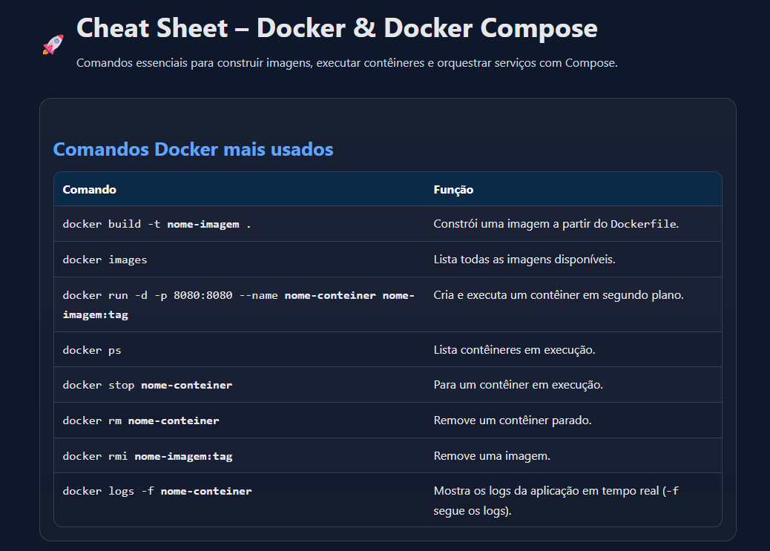

Slide 16
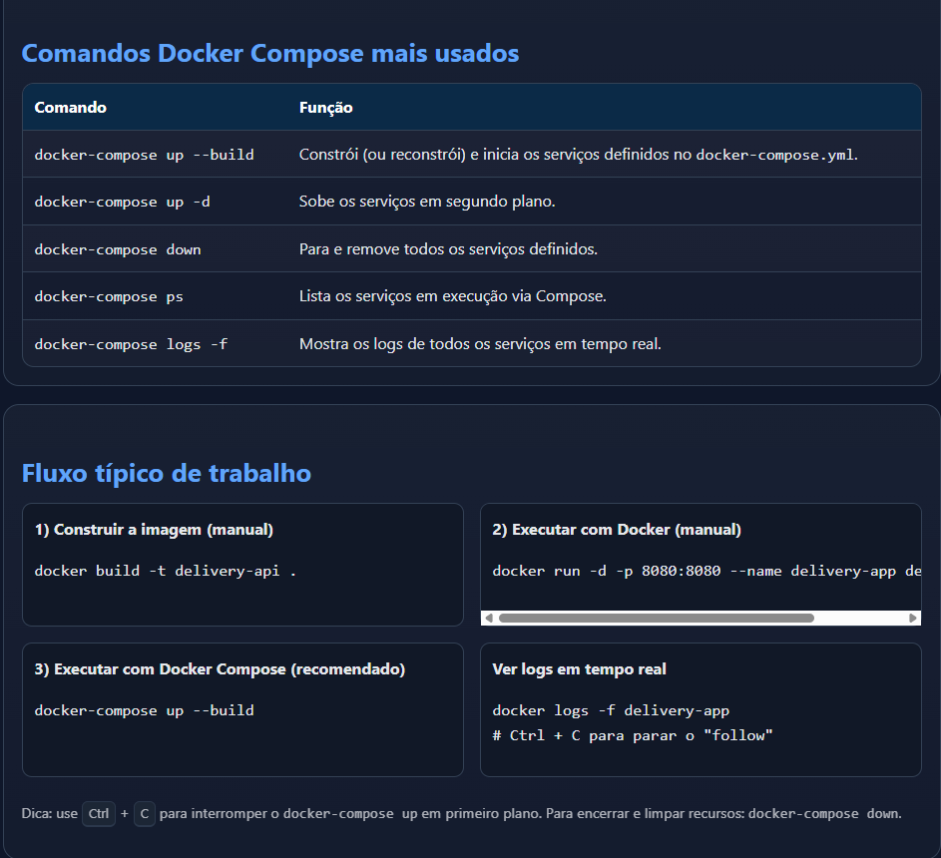

Slide 17

Nosso Break
30 minutos

Slide 18

Fechamento

